Slide 1

Nursery
A la découverte des métiers du digital

Slide 2


Le parcours
Découvrir différents métiers et leurs composantes au travers des présentations et de la pratique personnelle

Slide 3

Les ateliers
Atelier 4 : Découverte des métiers de la Data

Slide 4
Atelier 4
Découverte de l’univers DATA
Découverte des métiers de la Data
Sommaire :
L’évolution du stockage de données
L’évolution de la collecte de données
Le big data
Les différents métiers de la Data

Slide 5
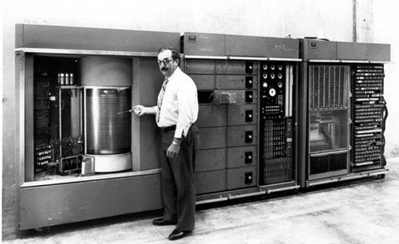
Evolution du stockage de données
Découverte de l’univers DATA
1956 :
1er DISQUE DUR :
IBM RAMAC 305
Capacité : 5 Mo
Poids : environ 1 Tonne
Tarif : 50 000$ soit 10 000 $/Mo

Slide 6
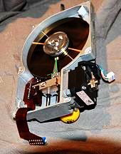
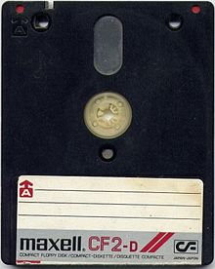
Evolution du stockage de données
Découverte de l’univers DATA
Début des années 80 :
Support fixe :
DISQUE DUR
Capacité : 5 Mo
Format : 5,25 pouces
Tarif : 1500$ soit 300 $/Mo
Support Amovible :
DISQUETTE 3,5 pouces
Capacité : 1,44 Mo
Format adapté à une poche de chemise
Inventé par Sony, démocratisé par Apple sur ses Macintosh.
Pour la plupart des ordinateurs c’est le seul outil de stockage.

Slide 7
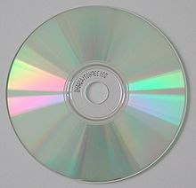
Evolution du stockage de données
Découverte de l’univers DATA
Fin des années 80 :
Support fixe :
DISQUE DUR
Capacité max : 1 Go
À cette époque, la capacité moyenne des disques durs est de 10 Mo.
Support Amovible :
CD
Capacité : 500 à 700 Mo
Inventé par Sony et Philips.
D’abord utilisé pour la musique, il servira plus tard à stocker des données via la démocratisation des lecteurs-graveurs.

Slide 8
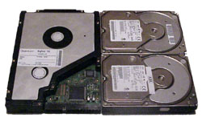

Evolution du stockage de données
Découverte de l’univers DATA
Fin des Années 90 :
Support fixe :
DISQUE DUR
Capacité max : 25 Go en 1998
Le standard pour les PC de bureau est de 2 Go
Support Amovible :
DVD
Capacité : 4,7 Go
Inventé par Sony et Philips

Slide 9
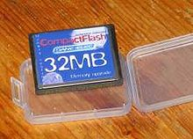
Evolution du stockage de données
Découverte de l’univers DATA
Années 2000 :
Support fixe :
DISQUE DUR
Capacité max : 500 Go (2005), 3 To (2010)
Vers 2002, les disques durs de 40 Go sont courants pour des PC de bureau.
Support Amovible :
CompactFlash
Capacité : 1 Mo au début puis jusqu’à 512 Go
Inventé par SanDisk et Toshiba Utilisé pour les téléphones, appareils photo, Caméscope, consoles de jeux et lecteurs MP3
En 1991, 1 Go de mémoire Flash coûtait 45 000 $

Slide 10
Evolution du stockage de données
Découverte de l’univers DATA
Années 2010 :
Support fixe :
DISQUE DUR
Capacité max : 3 To (2010), 10 To (2015)
En 2010, le standard pour les PC de bureau est de 1 To (à partir de 0,1 €/Go) et de 500 Go pour les PC portables.
Support Amovible :
Mémoire Flash Nand, Carte SD & Clé USB
Capacité : 32Go à 1 To aujourd’hui

Slide 11
Evolution du stockage de données
Découverte de l’univers DATA
Depuis 2015 :
Support fixe :
DISQUE DUR SSD
Jusqu'à 30 To (Samsung PM1643)
250 Go à 2 To pour les modèles les plus courants en 2019
Le Cloud :
1.000 milliards d'octets (1 To)
pour quelques euros par mois
Démocratisé par Amazon qui souhaitait rentabiliser en dehors des périodes de forte affluence, ses immenses serveurs informatiques qui étaient sous-utilisés.

Slide 12
Evolution du stockage de données
Découverte de l’univers DATA
Depuis 2015 :
Support fixe :
DISQUE DUR SSD
Jusqu'à 30 To (Samsung PM1643)
250 Go à 2 To pour les modèles les plus courants en 2019
Le Cloud :
1.000 milliards d'octets (1 To)
pour quelques euros par mois
Démocratisé par Amazon qui souhaitait rentabiliser en dehors des périodes de forte affluence, ses immenses serveurs informatiques qui étaient sous-utilisés.

Slide 13
Le déluge de données
Découverte de l’univers DATA
Aujourd’hui :
Tous les appareils et leurs utilisateurs générent des données en masse…

Slide 14
Le déluge de données
Découverte de l’univers DATA
Depuis 2015 :
3,8 Zetta 0ctets de données en 2015
L’ équivalent d’une pile de Blu-Ray qui ferait 7 fois le tour de la terre !
1 Zo
= mille milliards de milliards d'octets
1 000 000 000 000 000 000 000 octets

Slide 15
Le déluge de données
Découverte de l’univers DATA
Depuis 2015 :
60% de croissance par an des volumes d’informations
1 Boeing produit 20 To / heure de données
250 milliards d’e-mail envoyés chaque jour (80% de spam)
72h de vidéo déposées chaque minute sur Youtube

Slide 16
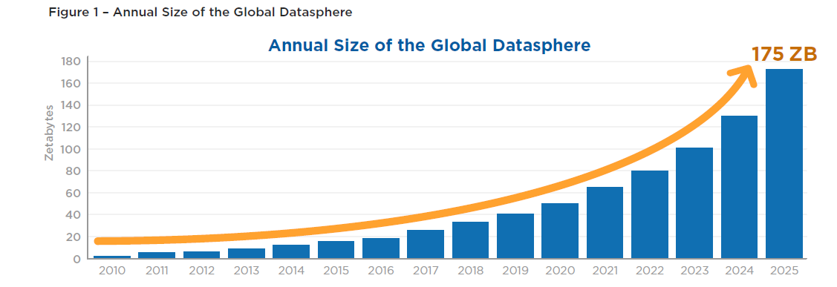
Le déluge de données
Découverte de l’univers DATA
Les prévisions d’ici 2025 :

Slide 17
Le déluge de données
Découverte de l’univers DATA
Le problème n’est plus le stockage
80% de l’information
est non-structurée
95% de l’information
est non-exploitée

Slide 18
L’ère du BIG DATA
Découverte de l’univers DATA
L'objectif principal du Big Data est de réussir à faire apparaître des enseignements (insights) et des connexions entre de gros volumes de données de nature hétérogène qui seraient impossible à obtenir avec les méthodes classiques d'analyse des données.

Slide 19
Métiers du BIG DATA
Découverte de l’univers DATA
Data Analyst et Data Miner
Data Scientist
Architect Big Data
Consultant Business Intelligence

Slide 20
L’ère du BIG DATA
Découverte de l’univers DATA
Data Analyst -> recueille, analyse et exploite des données existantes. Il doit vérifier que les données ne sont pas obsolètes et qu’elles peuvent être transformées en énormes données statistiques. L’exploitation des données lui permet de faire par exemple des rapports financiers, d’améliorer les tableaux de bord, de répondre aux problématiques de la structure…
Le Data miner, cherche les données utiles à l’entreprise, il les formate et nettoie ses différentes données, afin qu’elles soient utilisables par tous les départements de l’entreprise.

Slide 21
L’ère du BIG DATA
Découverte de l’univers DATA
Data Scientist -> mi informaticien, mi mathématicien, doit être en mesure de rendre intelligible des données brutes pour son entreprise, en utilisant des techniques analytiques avancées (Deep Learning, Machine Learning, analyse de textes…).
Il cherche à construire de nouveaux modèles de big data qui dans la plupart du temps diffèrent des systèmes déjà existants afin d’élargir les possibilités d’exploitation des données.

Slide 22
L’ère du BIG DATA
Découverte de l’univers DATA
Architect Big Data -> c’est la personne qui se charge de récolter toutes les données brutes qui peuvent provenir de différentes sources, internes ou externes.
Son rôle est de créer une infrastructure pour intégrer, centraliser, protéger et maintenir les données utiles à l’entreprise.

Slide 23
L’ère du BIG DATA
Découverte de l’univers DATA
Consultant Business Intelligence -> le Consultant Business Intelligence a pour principale mission de proposer aux décideurs d’une entreprise un outil d’aide à la décision permettant d’avoir une vue d’ensemble de l’activité de l’entreprise.
Extraire/Transformer/Charger les données dans le but de produire des rapports ou tableaux de bords lisibles et compréhensibles par les décideurs.

